Slide 1
PAGE 1
友達光電
員工召募與甄選期末報告
v
B11008068 廖貫呈
2023/12/21

Slide 2
PAGE 2
目錄
01
前言
02
員工招募
contents
03
總結與建議

Slide 3
PAGE 3
1
前言
Notes:
https://www.youtube.com/watch?v=H-F2qsvnQUU

Slide 4


公司簡介
PAGE 4
01.
友達光電成立於1996年，為一家以技術為動力、充滿熱忱的公司，致力將創新推至極致，發展具有先進技術含量的產品和解決方案服務。凝聚集團的實力，友達旗下涵蓋顯示科技、系統解決方案、智慧製造、醫療照護與綠色能源等事業領域。友達總部位於台灣，營運據點遍及亞洲、美國與歐洲，目前全球員工約38,000人。
02.
友達致力於ESG永續發展，獲得道瓊世界永續性指數成份股13年入選之肯定，亦自2018年起連續每年入選彭博性別平等指數。持續精進智慧製造、落實綠色生產，獲世界經濟論壇評選為「全球燈塔工廠」，更獲美國製造協會「製造領導獎」，也獲得美國《富比世》「全球最佳雇主」的高度肯定。

Slide 5
PAGE 5
招募團隊組成
人力資源
經理
人事
經理
海外獎酬規劃資深管理師
總部獎酬規劃管理師
HR專案
管理師
績效管理
專員
招聘
專員
人力資源
助理

Slide 6
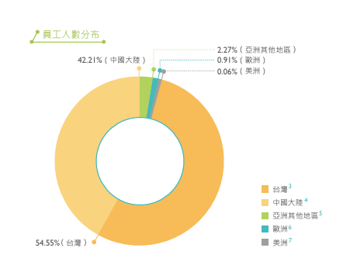
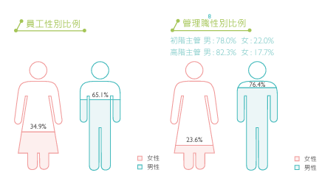
員工分布
PAGE 6

Slide 7
PAGE 7
2
員工招募

Slide 8




搜索方式
PAGE 8
舊的搜索方式
招募網站
校園徵才
獵頭公司
新的搜索方式
聯合研發中心
GOLF學用接軌聯盟
A+種子暑期實習

Slide 9
招募流程
PAGE 9
與全球最佳雇主 友達光電一起探索未來職涯可能
1
2
3
4
5
適性測驗
各類測驗
(英文、邏輯、專業)
人資面談
部長面談
處長面談

Slide 10
PAGE 10
3
總結與建議

Slide 11

總結與建議
PAGE 11
多元包容
社群媒體
多國籍的工作環境，且身心障礙員工人數眾多。
透過社群媒體接觸潛在員工，可擴大招聘範圍，吸引年輕人，促進快速、即時的互動。
鼓勵創新
混合辦公模式
員工希望創新能激發創造力、挑戰、成就感，提供發展機會，增進工作滿意度。
員工能依照實際工作需求申請「遠距辦公」或「彈性工時」，進行自主安排與規劃，也能兼顧工作生活平衡。
致力於ESG
員工持股信託計畫
ESG激發員工的參與感和認同感，且員工更願意為一個對社會和環境負責的公司工作，從而提高員工忠誠度和工作滿意度。
員工每月撥出部分薪資，公司也提撥對應獎勵金購買公司股票，與員工共享公司長期營運成果。
Notes:
https://www.instagram.com/auocareer/

Slide 12
PAGE 12
Thank you
for listening
v
B11008068 廖貫呈
汇报人：小明
时间：2023年8月14日
2023/12/21

